Slide 1
Slimme Coalities voor het terugdringen van gezondheidsachterstanden
2019
Gezond In…

Slide 2
Agenda
Inleiding: European Health Equity Status Report 11.15 – 11.25
Ambities landelijke programma’s 11.25 – 11.35
Discussie 11.35 – 11.50
Voorbeeld regionaal preventie akkoord Regio Rijnmond 11.50 – 11.55
Voorbeeld lokaal preventie akkoord Sud West Fryslan 11.55 – 12.15
Reflectie 12.15 – 12.30
Rucphen
Helmond
Notes:
Na inleiding discussie
Bespreek aan je tafeltje met elkaar
Welke programma’s zijn er in jouw gemeente
Bij welke zou je aan willen sluiten
Ken je de personen die daar bij betrokken zijn
Ken je de wethouder die daar bij betrokken is
Ken je andere partijen die daar bij betrokken zijn
Bespreek aan je tafeltje of je ambities uit de programma’s kent van jouw gemeente
Zijn er ambities?
Bij specifieke doelgroepen?
In specifieke wijken?
Zijn er ambities, doelgroepen of wijken die overlappen

Slide 3
Gezondheidsachterstanden bij mensen met laag onderwijs
6 jaar eerder dood.
15 jaar in minder goede gezondheid.
Vaker chronische aandoeningen.
Vaker ziekenhuiszorg.
Hogere zorgkosten.
Slechtere uitkomst zorg.
Cijfers levensverwachting, CBS, 2017. Cijfers ziekenhuiszorg en zorgkosten, CBS, 2018.

Slide 4
Hoe organiseren we zorg en preventie? Wettelijke taken versus programma’s: (hoe) werkt dat samen ?
Armoede / schulden
Wijkaanpak/wijkgericht werken
Gezondheidsvaardigheden/PG/laaggeletterdheid
Energietransitie
Sport als middel
Gemeentepolis sociale minima
Eenzaamheid

Slide 5
September 2019

Slide 6
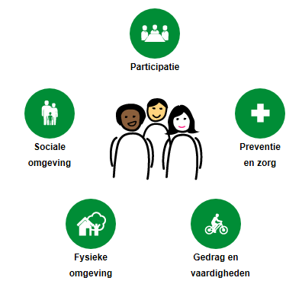
Welke ‘ achterliggende oorzaak’ draagt in welke mate bij aan zelfgerapporteerde ongelijkheid in gezondheid
Notes:
Income security and social protection: risico op en feitelijke inkomens onzekerheid / enof sociale bescherming
verlofmaatregelen, pensioenen, sociale bescherming in vroege jaren en in families, uitkeringen bij werkelossheid
In armoede leven geeft afname gezondheidsvaardigheden (roken, overgewicht, alcohol/drugs)
Extra administratieve handelingen én voorwaarden om toeslagen te krijgen
Living conditions
Huisvesting in de breedste zin van het woord, dus ook wijkinrichting (licht, groen, publieke faciliteiten)
Geluidsoverlast, luchtvervuiling, onveiligheid
Social and human Capital
Lage opleiding, zelfvertrouwen, polotieke invloed
Gezondheidsvaardigheden
Employement and working conditions
- Vooral werkeloosheid van belang, daarnaast overwerk (veel uren) en tiojdelijke contracten

Slide 7
Op welke wijze draagt deze ‘ Conditie/randvoorwaarde’ bij aan zelfgerapporteerde ongelijkheid in gezondheid
(gezondheidszorg)

Slide 8
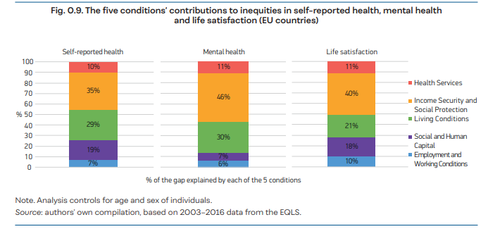
Laaggeletterdheid en beperkte gezondheidsvaardigheden ½ (social and human capital)
2,5 miljoen laaggeletterden (16 jaar en ouder). Waarvan 2/3 autochtoon.
22% heeft geen of weinig ICT-vaardigheden. 6% heeft nog nooit internet gebruikt.
Cijfers Algemene Rekenkamer, 2016. CBS, 2016, 2018. NIVEL, 2018.

Slide 9
Laaggeletterdheid en beperkte gezondheidsvaardigheden 2/2
Mensen met…
een lagere opleiding
een migratieachtergrond
een lagere sociaaleconomische positie
… hebben ook vaker beperkte gezondheidsvaardigheden.

Slide 10
Samenwerking vereist om achterstanden terug te dringen
Ambitie
Proces
Organisatie
Relatie
belangen

Slide 11
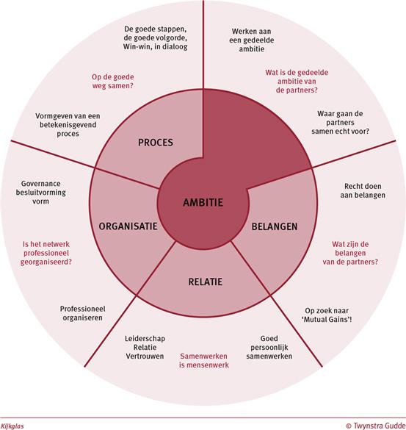
Kijkglas
Samenwerking

Slide 12
Landelijke ambities gezondheid
Nota Volksgezondheid VWS 2020-2024
Bestuurlijk akkoord VNG en ZN
Preventie akkoord
Sportakkoord
Stimuleringsprogramma Gezond in…
Kansrijke Start
Omgevingswet
Maar ook: Armoede pact

Slide 13
Werkzame elementen van programma’s en interventies: negen principes van duurzame borging
Domein overstijgend
Differentiëren
Werken met de mensen om wie het gaat
Levenslijn benadering
Persoonsgericht werken
Ondersteunen van zelfredzaamheid en vertrouwen
Al doende leren
Monitoren en evalueren
borging

Slide 14
Wat is het doel van die samenwerking
Focus op mensen met grootste potentieel op gezondheidswinst (terugdringen gezondheidsachterstanden)
Juiste domeinoverstijgende interventies kiezen of ontwikkelen
Keuzes kunnen maken
Grotere impact teweegbrengen
Leren
Stap voor stap
Middelen/capaciteit/kennis bundelen voor meer efficiency en effectiveit

Slide 15
Slimme coalities: ambities terugdringen gezondheidsachterstanden
Aanbevelingen/werkzame elementen | Preventie akkoord/ bv stoppen met roken/GLI | Sportakkoord/ bv van jongsaf aan vaardig bewegen | Omgevingswet/ bv verbeteren inzichtelijkheid dienstverlening | Kansrijke Start/vroeg signaleren sociale problemen
Differentiëren
Bewonersparticipatie
Lokaal/regionaal
Persoonsgericht
domeinoverstijgende/ samenwerken verzekeraar/partners

Slide 16
Slimme coalities: ambities terugdringen gezondheidsachterstanden
werkzame elementen | Preventie akkoord/stoppen met roken/GLI | Sportakkoord/van jongsaf aan vaardig bewegen | Omgevingswet/verbeteren inzichtelijkheid dienstverlening | Kansrijke Start/vroeg signaleren sociale problemen
differentiëren | Bewoners Wijk A | Bewoners Wijk A | Bewoners Wijk A | Bewoners Wijk A
bewonersparticipatie | Uitnodigen om interventies te ontwikkelen | Uitnodigen om interventies te ontwikkelen | Uitnodigen om interventies te ontwikkelen | Uitnodigen om interventies te ontwikkelen
Lokaal/regionaal | Zorgaanbieders/omgeving/school etc in Wijk A | School in wijk A | Dienstverlening in wijk A inzichtelijk en toegankelijk maken (roken, GLI, van jongsaf aan bewegen, vroegsignalering sociale problemen bij zwangeren | Verloskundige keten lokaal/wijk A
persoonsgericht | Vrouwen en mannen tussen 16 en 30 jaar | Voorschoolse opvang | Wat willen jongeren (e health?), wat willen ouderen (coach?) | Armoede, woning, alleenstaande ouder
domeinoverstijgend/ Samenwerken verzekeraar/partners | Opname in gemeentepolis Vergoedingen fondsen/bedrijfsleven |  | Combineren met inzichtelijke dienstverlening aanvragen toeslagen | Werk en inkomen, kraampakket verzekeraar, ‘geboorte markten’ van bedrijfsleven

Slide 17
Ambities en speerpunten uit landelijke gezondheidsnota’s en akkoorden
Consultatie Nota gezondheidsbeleid VWS 2020 – 2024
Bestuurlijk akkoord VNG – ZN
Landelijke preventive akkoord
Maatregelen en doelen om SEGV terug te dringen (Notitie kenniscentrum gezondheidsverschillen Pharos bij landelijke preventive akkoord
Landelijk sportakkoord
Kansrijke start
Omgevingswet
Gezond in…
Armoede Pact

Slide 18
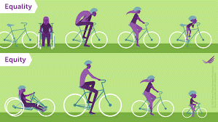
Speerpunten
Speerpunten nota Gezondheidsbeleid VWS (2020-2024)
Aandacht voor Gezondheid in de fysieke en sociale leefomgeving
Gezondheidspotentieel benutten, differentieren naar vermogen (equity)
Mentale weerbaarheid jongeren en jongvolwassenen
Vitaal ouder worden
Gezonde leefstijl (via het Preventieakkoord)

Slide 19
Ambities Bestuurlijk akkoord op samenwerking in de regio VNG en ZN
Ouderen langer thuis
Ondersteuning en zorg voor mensen met psychische kwetsbaarheid
Preventie
Taken waar gemeenten en zorgverzekeraars allebei inde wijk verantwoordelijkheden hebben
VNG en verzekeraars hebben bestuurlijk afgesproken om op deze thema’s in de regio te gaan samenwerken

Slide 20
Ambities landelijk preventie akkoord
Gezonder Nederland
Kinderen die een goede start maken en daar een levenlang profijt van hebben
Actieve volwassenen die fit pensioen in gaan
Ouderen die zo lang mogelijk meedoen in de samenleving
In 2040
Kinderen bewegen meer in gezonde omgeving
Kinderen van rookvrije generatie
Jongeren onder de 18 vinden het normaal om geen alcohol te drinken
Door in dit akkoord te kiezen voor preventie op de thema’s roken, overgewicht en problematisch drinken, hebben we een direct aangrijpingspunt om de mensen met een structureel laag inkomen en een lage opleiding beter te bereiken. Dit sluit aan bij de door de WRR voorgestelde speerpunten om zoveel mogelijk gezondheidswinst te realiseren (WRR policy brief ‘Van verschil naar potentieel’ 27 augustus 2018).

Slide 21
Maatregelen en Doelen om SEGV terug te dringen (addendum bij Preventie akkoord)
Toets maatregelen en interventies op bereiken effectiviteit bij lage SES
Maak interventies toegankelijk en effectief
Stimuleer een brede benadering
Zorg voor gerichte aanpak: durf te differentiëren
Bv: in 2040 is het percentage rokers onder praktisch opgeleide mannen in de leeftijd 25-45 jaar teruggebracht van 50% naar 30%
Bv in 2040 is het aantal laagopgeleiden met overgewicht teruggedrongen van 60% naar 50% en het percentage obesitas daarbinnen van 25% naar 12,5%

Slide 22
Ambities Landelijk Sportakkoord
Inclusief sporten en bewegen: De ambitie is dat meer mensen een leven lang sport- en beweegplezier ervaren in een inclusieve sport- en beweegomgeving.
Van jongs af aan vaardig in bewegen: Het doel van dit deelakkoord is om ervoor te zorgen dat meer kinderen voldoen aan de beweegrichtlijnen en dat de motorische vaardigheden toenemen.
Duurzame sportinfrastructuur: De ambitie is om Nederland te voorzien van een functionele, goede en duurzame sportinfrastructuur. De exploitatie van sportaccommodaties wordt sterk verbeterd, de openbare ruimte wordt beweegvriendelijk ingericht en alle sportaccommodaties zijn straks duurzaam.
Vitale aanbieders: De ambitie is om alle typen aanbieders van sport en bewegen toekomstbestendig te maken. De financiële en organisatorische basis wordt op orde gebracht zodat aanbieders hun vizier kunnen richten op een passend aanbod en op passende bindingsvormen.
Positieve sportcultuur: De ambitie is dat overal met plezier, veilig, eerlijk en zorgeloos gesport kan worden. Dit vraagt aandacht van iedereen en om ondersteuning van bestuurders, sportclubs, trainers, ouders en verzorgers ook om misstanden te voorkomen en de ondergrens te bewaken.

Slide 23
Ambities Kansrijke start
Overall Terugdringen gezondheidsachterstanden
Voor de zwangerschap:
Meer aanstaande kwetsbare ouders starten goed voorbereid met hun zwangerschap
Minder ongeplande en onbedoelde zwangerschappen komen voor in kwetsbare gezinnen
Tijdens de zwangerschap:
Beter signaleren van medische en sociale problemen bij (aanstaande) kwetsbare ouders
Meer aanstaande kwetsbare ouders krijgen eerder de juiste hulp
Na de geboorte:
Meer kwetsbare ouders zijn toegerust voor het ouderschap en de opvoeding
Minder baby’s en jonge kinderen worden uit huis of onder toezicht geplaatst
Notes:
Hier dmv plaatjes aandacht voor gezond in… en segv

Slide 24
Omgevingswet: Ook 6 doelen rond dienstverlening:
Verbeteren inzichtelijkheid, voorspelbaarheid en gebruiksgemak
Integraal werken
Vergroten bestuurlijke afwegingsruimte
Versnellen en verbeteren besluitvorming
Optimaliseren dienstverlening
Verbeteren digitaal werken.

Slide 25
Gezond in… ambities: terugdringen gezondheidsachterstanden
Brede aanpak
Met bewoners
Lokaal
Rekening houdend met achterliggende factoren
Procesgerichte aanpak

Slide 26
Armoedepact
Van uitsluitend inkomens ondersteunende voorzieningen
Naar terugdringen van sociale uitsluiting, eenzaamheid en structurele oorzaken
Bij steun door particulieren, kerken, fondsen, vrijwilligers wordt hier meer op gelet
Gemeenten, bedrijven en particulieren organiseren Armoede pact
Kinderalliantie Armoede

